Slide 1
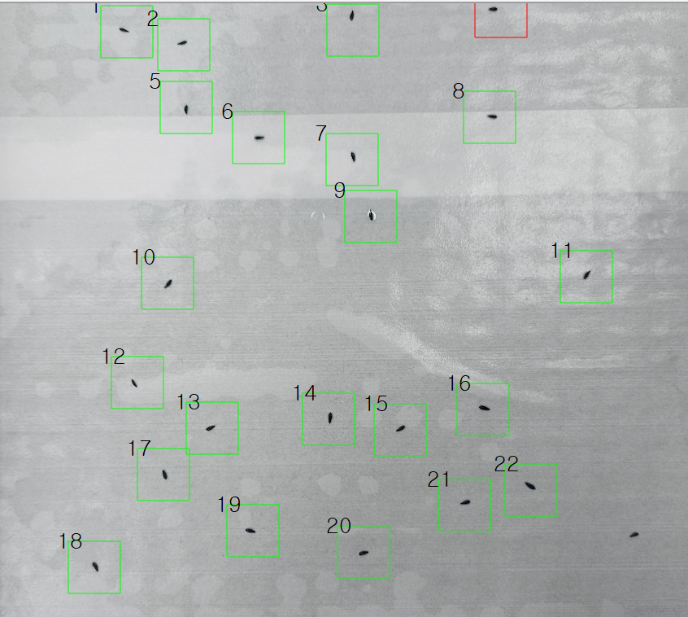
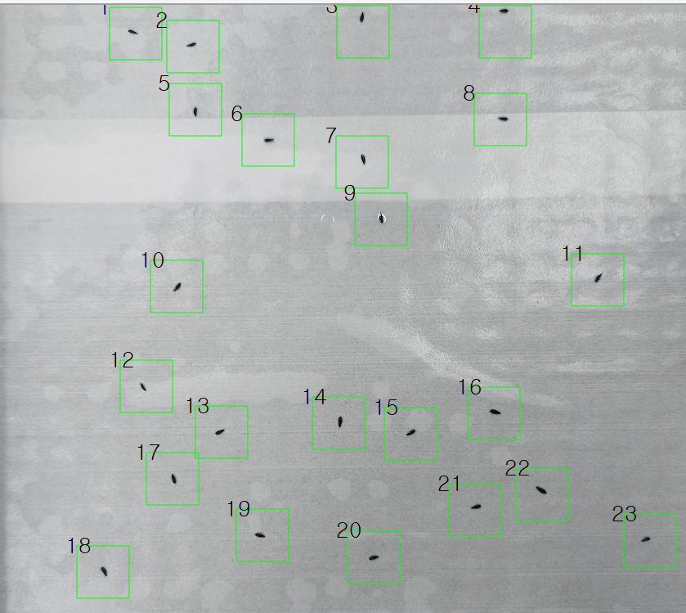
1
하단에 ‘Pixel 선택 우측’에
‘640’ ‘960’ ‘1280’ ‘1920’ 중 하나를 클릭하여 선택합니다.
2
좌측 하단에 ＇Open＇을 클릭하여 작업할 '이미지를 선택'합니다.
3
중앙 화면에 선택한 이미지가 나타나며 마우스 조작을 통해 ROI를 지정,제거 또는 이동시킵니다.
Ctrl + 좌클릭 : ROI 지정
더블 우클릭 : ROI 삭제
더블 좌클릭 + 드래그앤드롭 : ROI 이동
+
잘못된 ROI의 경우 붉은색 박스로 표시되며 올바른 경우 초록색 박스로 표현됩니다.
잘못된 ROI는 박스가 이미지 범위 밖으로 나가거나 프로그램내 오류입니다.
<잘못된 ROI표기 예>
<올바른 ROI표기 예>

Slide 2
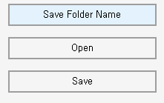
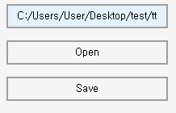
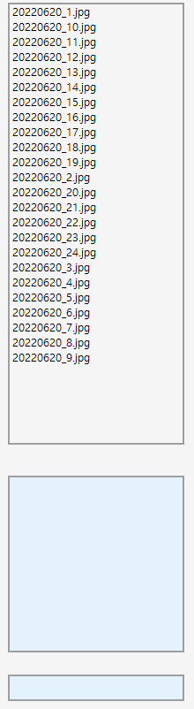
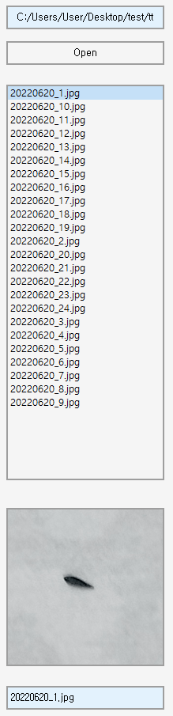
올바른 ROI표기가 모두 이루어졌을 경우 우측상단에 ‘Open’버튼을 클릭하여 저장 경로를 지정해줍니다. 정상적으로 설정되면 상단에 경로가 표시됩니다.
4
올바른 경로가 지정되면
우측 상단에 ‘Save’버튼을 클릭하여 파일을 저장합니다.
우측에 저장한 폴더에 파일들이 나타납니다.
파일목록들을 선택 시 해당하는 이미지 파일이 우측하단에 표기됩니다.
5

